Slide 1

IDEALNI OTPORNIK U MREŽAMA SA PROSTOPERIODIČNIM STRUJAMA
dr Aleksandra Grujić, prof. VIŠER
mast.inž.Marko Milivojčević

Slide 2
IDEALNI OTPORNIK U KOLU PROSTOPERIODIČNE STRUJE
TERMOGENI OTPORNICI- ELEMENTI KOLA U KOJIMA DOLAZI DO PRETVARANJA ELEKTRIČNE ENERGIJE U TOPLOTNU

Slide 3
IDEALNI OTPORNIK U KOLU PROSTOPERIODIČNE STRUJE

Slide 4
IDEALNI OTPORNIK U KOLU PROSTOPERIODIČNE STRUJE

Slide 5
SNAGA OTPORNIKA
Trenutna snaga koju prima otpornik:

Slide 6
IDEALNI OTPORNIK U KOLU PROSTOPERIODIČNE STRUJE
Srednja snaga – AKTIVNA SNAGA

Slide 7
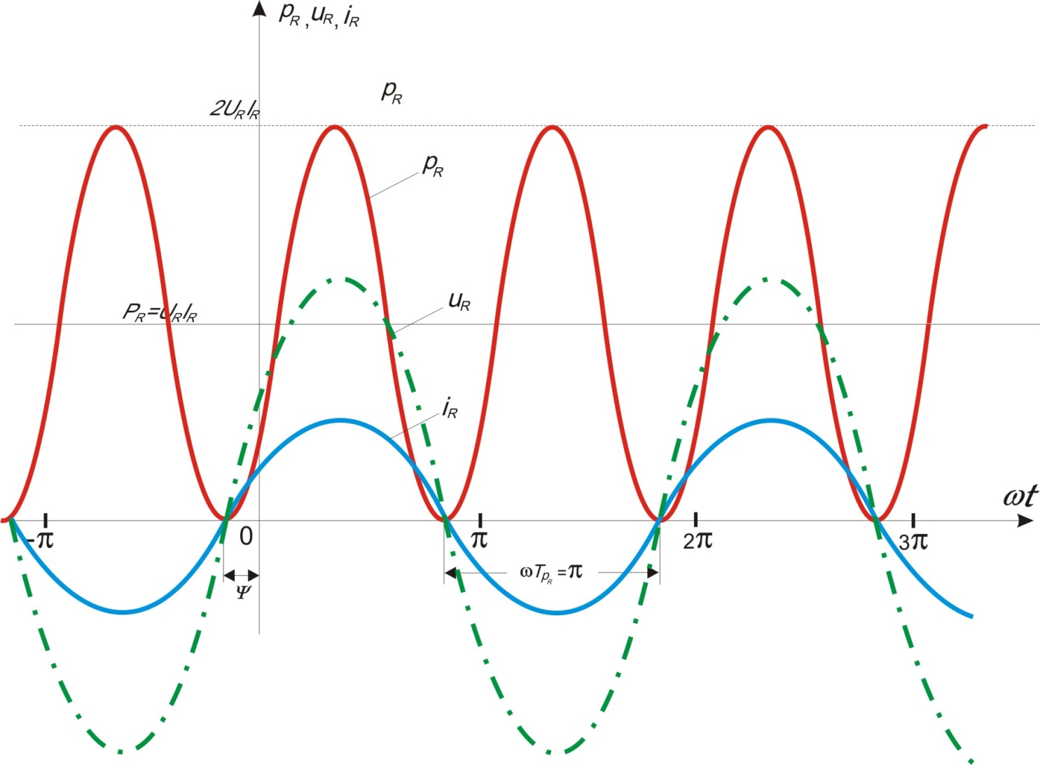
IDEALNI OTPORNIK U KOLU PROSTOPERIODIČNE STRUJE

